Slide 1
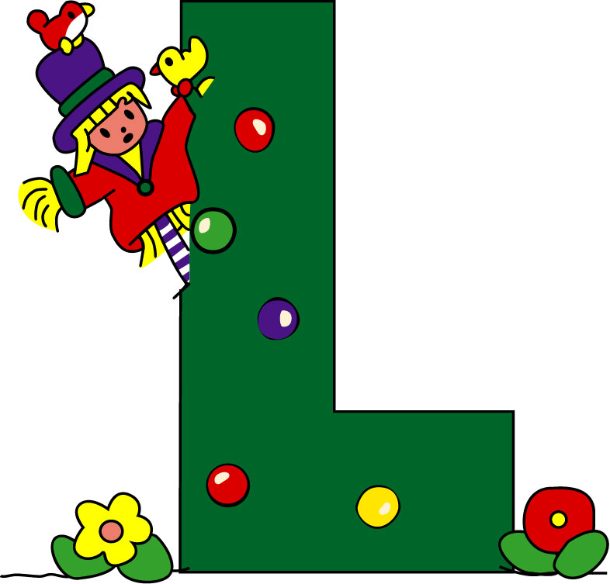
Ludoteca Municipal
de Binéfar

Slide 2
PEQUEÑOS JUEGOS GRANDES MOMENTOS v feliz día de las mamás

Slide 3
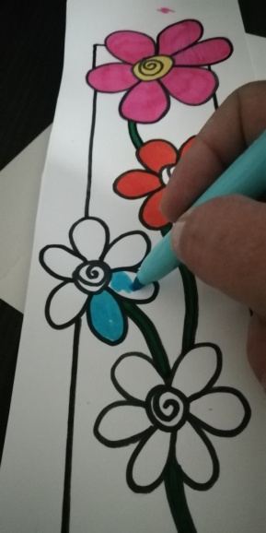
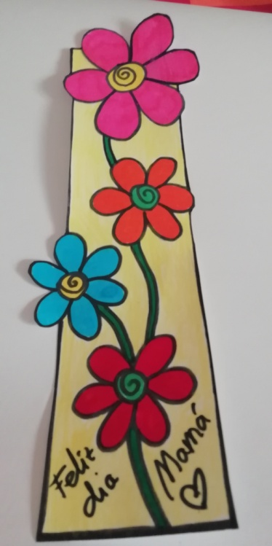
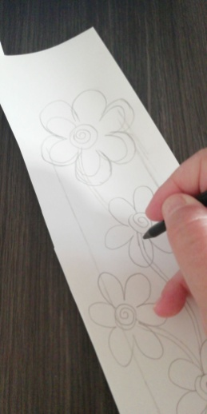
REGALOS PARA LAS MAMÁS
PUNTOS DE LIBRO
ESTE ES EL MÍO,
¿OS GUSTA?

Slide 4
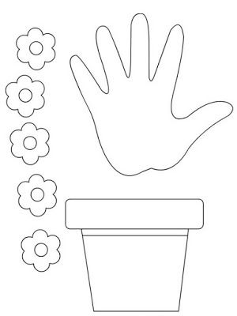
LOS MÁS PEQUEÑOS, PODEIS HACER ESTO
Plantilla, vuestra mano
MOLA…Ehh!!

Slide 5
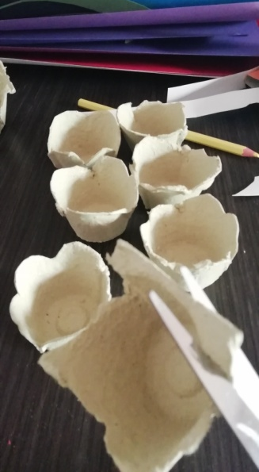
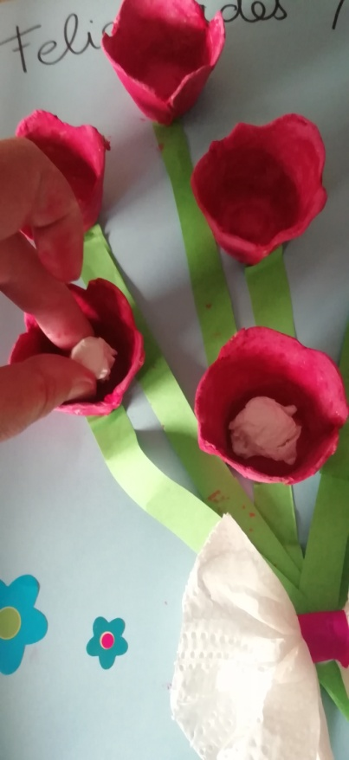
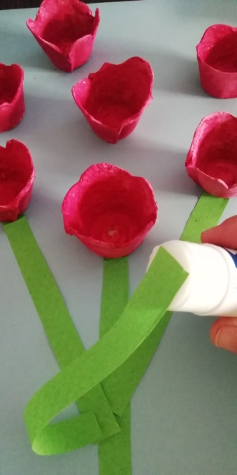
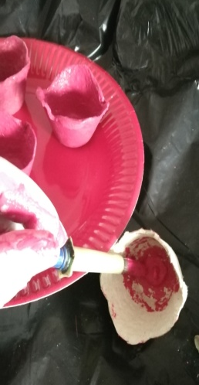
PARA LO CHIC@S MAYORES
1.Recortais una huevera
3. Pegáis las flores
encima de un folio,
Pintáis o pegáis unos rabitos
y un lacito
2.Pintais la flores

Slide 6
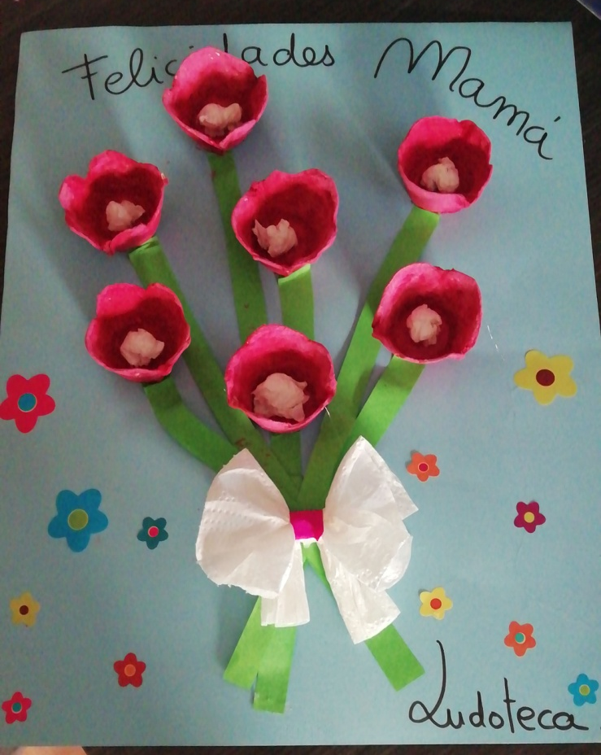
FELICIDADES MAMÁ
NOS VEMOS PRONTO

